Slide 1
Практика сотрудничества Корпорации Уралвагонзавод и техникума в создании условий образования и трудоустройства лиц с ОВЗ
Залманов Яков Пинхосович ГАПОУ СО «Нижнетагильский техникум металлообрабатывающих производств и сервиса»

Slide 2
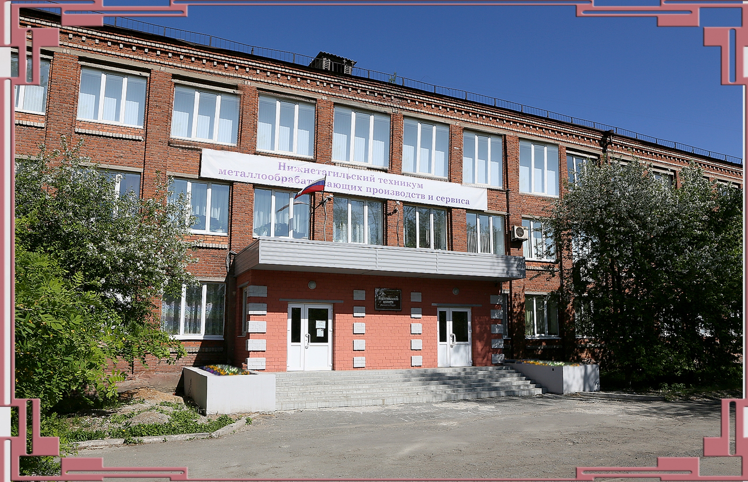
ОБЕСПЕЧЕНИЕ ДОСТУПНОСТИ ПОЛУЧЕНИЯ ОБРАЗОВАНИЯ ДЕТЬМИ С УЧЕТОМ ИХ ПСИХОФИЗИЧЕСКИХ ОСОБЕННОСТЕЙ
ИНВАЛИДЫ
ПО СЛУХУ
ИНВАЛИДЫ
ПО ЗАБОЛЕВАНИЮ

Slide 3
- специализированный учебный кабинет и УПМ оборудован индукционной системой «Круст» УС-50/К; - работа в малых группах, посещение общественных мест обеспечивается переносным комплектом индукционной петли малого радиуса действия (1,2 м²); - внеучебное пространство техникума, учебный кабинет, учебная мастерская металлообработки оборудованы «Бегущими строками»; - внеучебное пространство техникума оснащены информационными киосками
Созданные условия доступности профессионального образования для инвалидов по слуху в НТТМПС

Slide 4
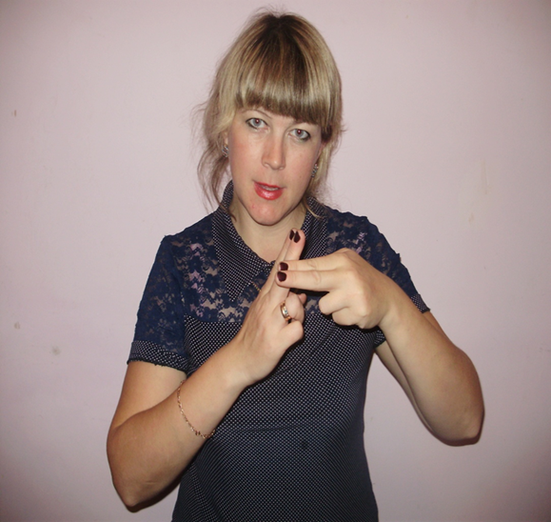
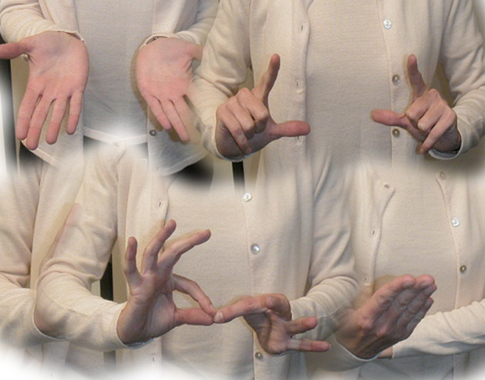
Куратором и тьютором в одном лице группы, где обучаются студенты-инвалиды по слуху является переводчик русского жестового языка

Slide 5
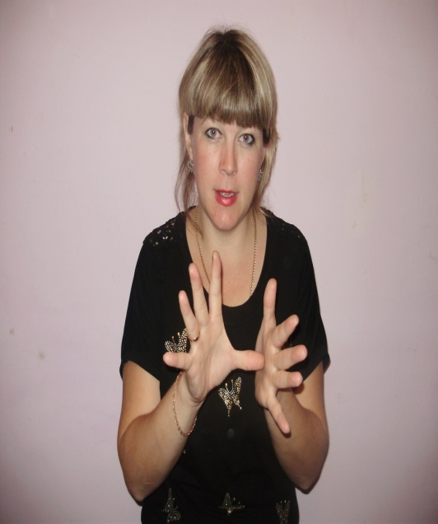
МЕТОДИЧЕСКОЕ ПОСОБИЕ «Профессиональные практического жесты обучающихся инвалидов по слуху»

Slide 6
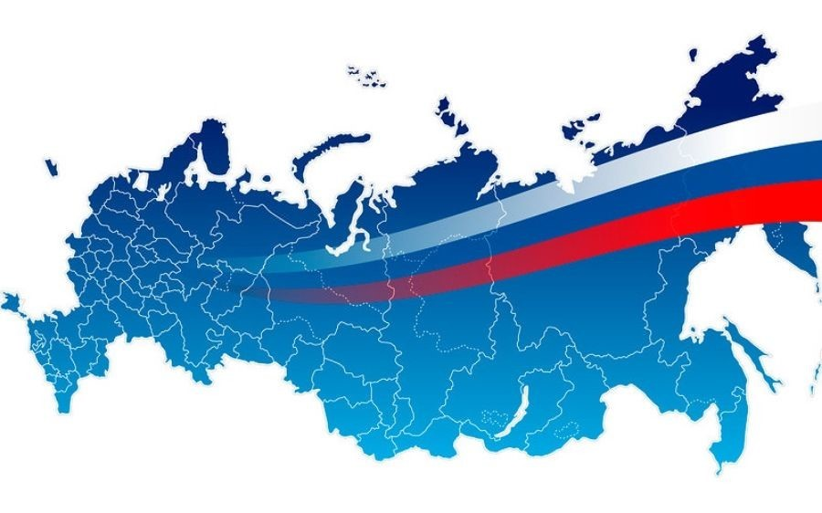
Ярославль
Киров
Тула
Волчанск
Луганск
Нижний Тагил
Серов
с. Елизаветинское
с. Азанка
Кировград
Невьянск
Ростов-на-Дону
Волгоград
Екатеринбург
Челябинск
Магнитогорск
Новосибирск

Slide 7
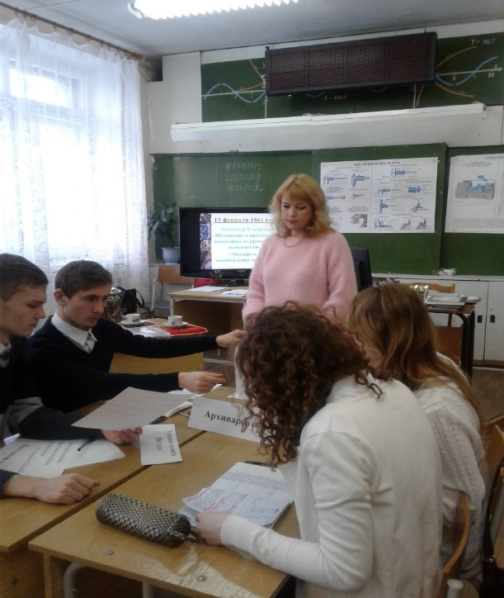
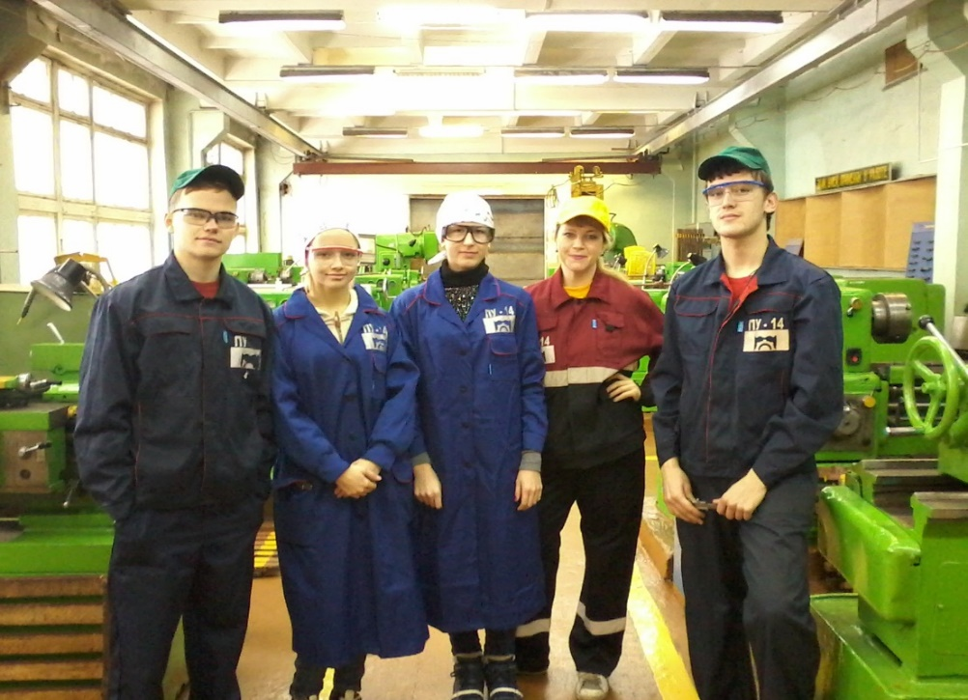
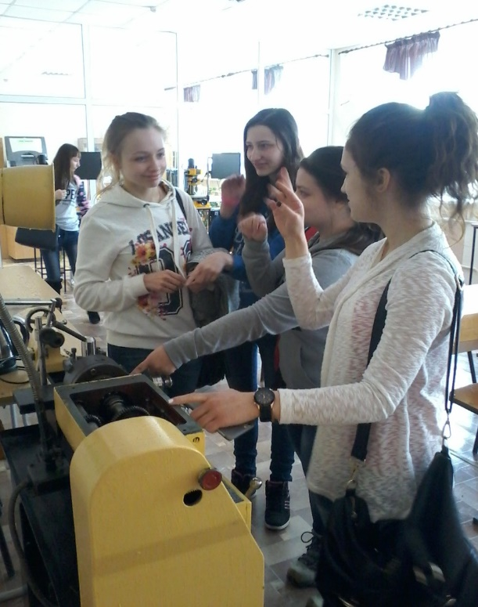

Slide 8
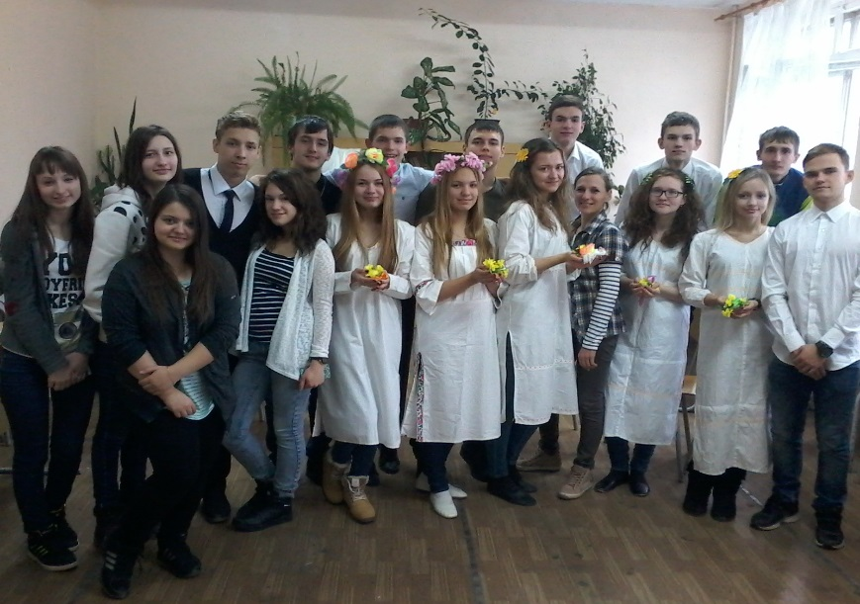
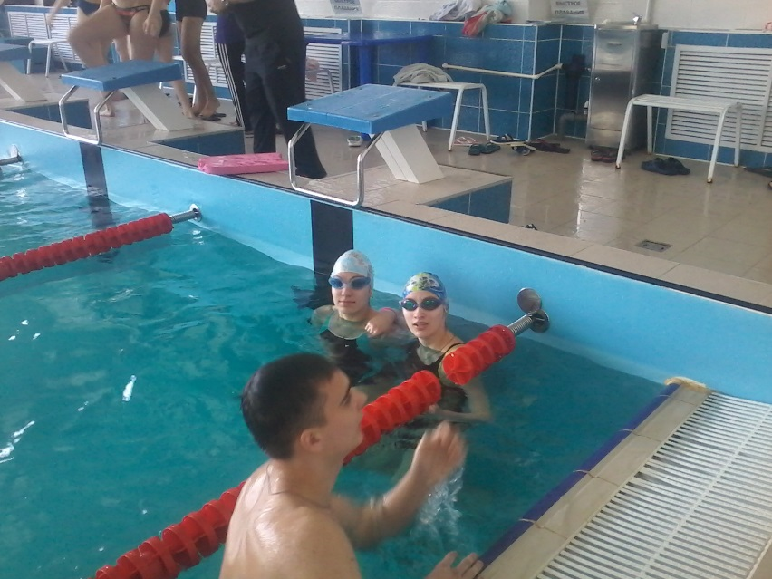
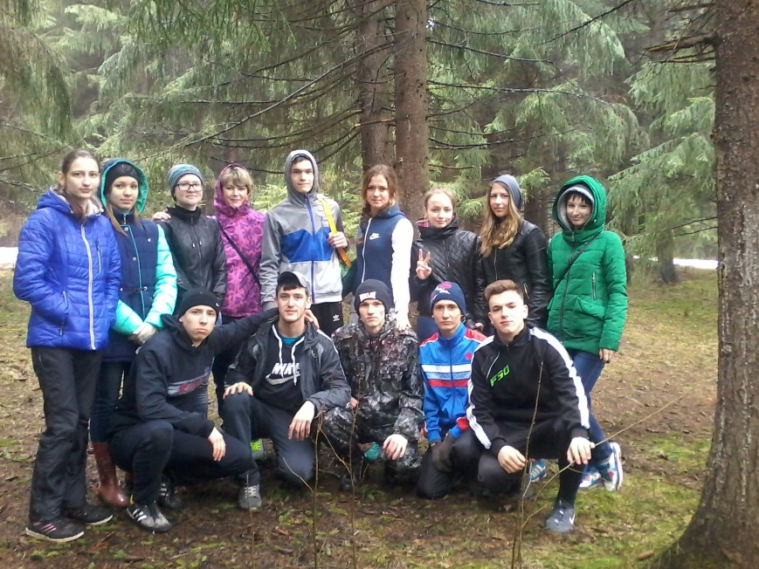
Внеучебная деятельность-инклюзивные мероприятия

Slide 9
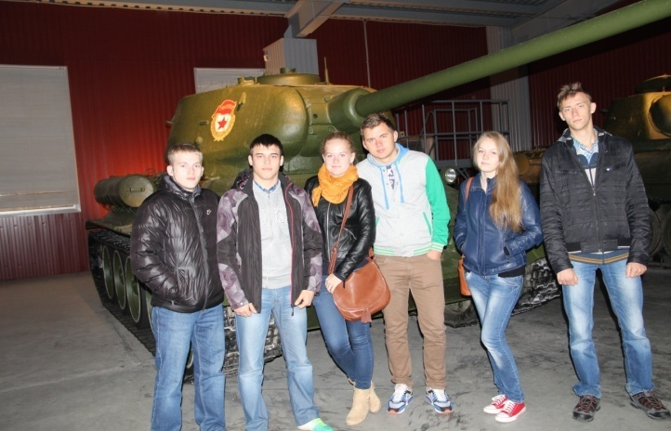
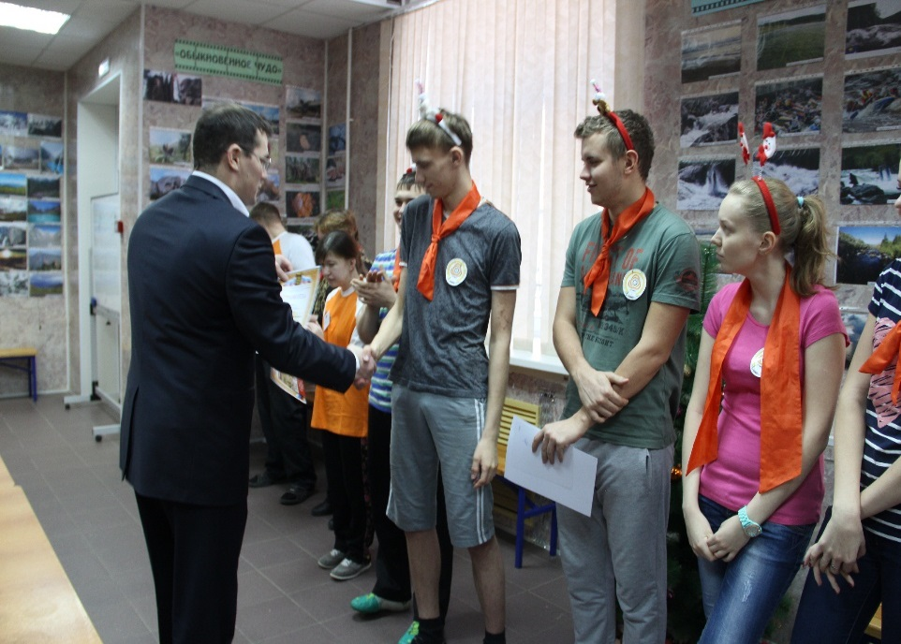
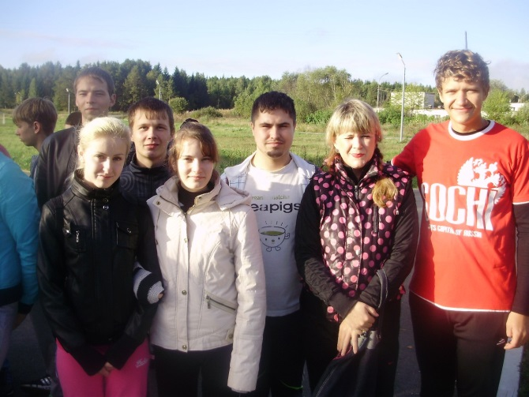

Slide 10
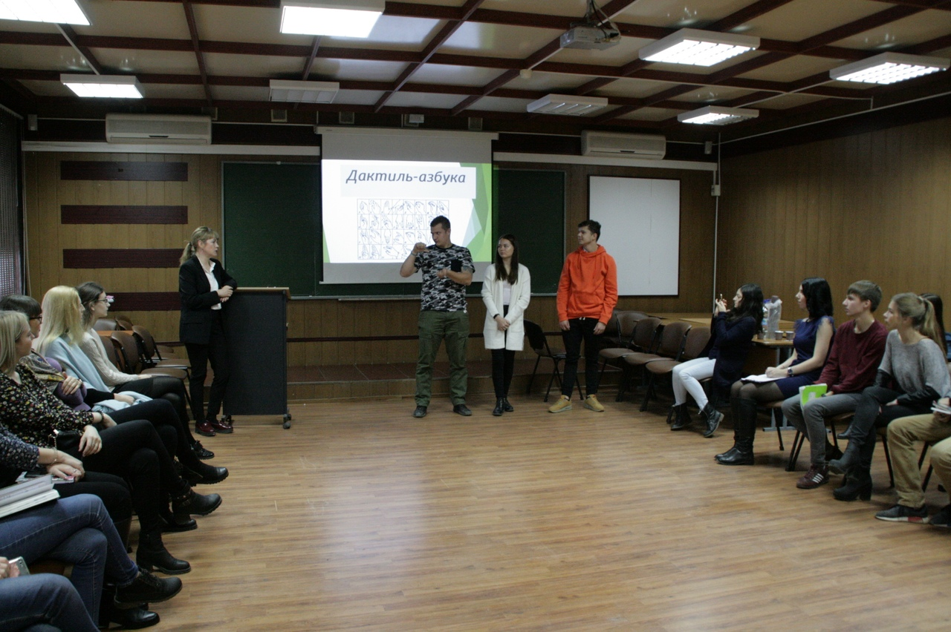
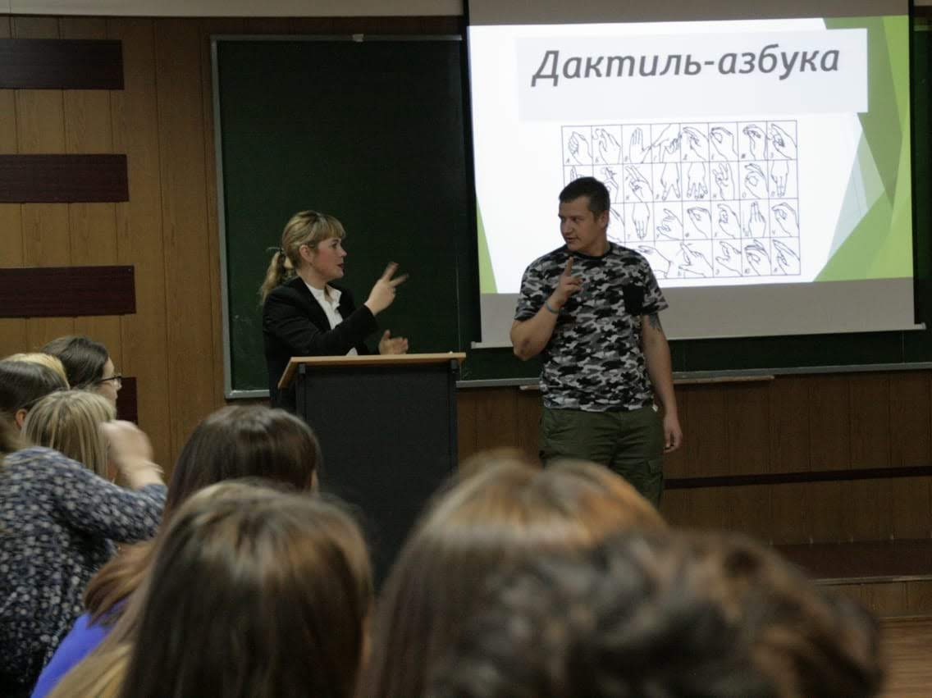
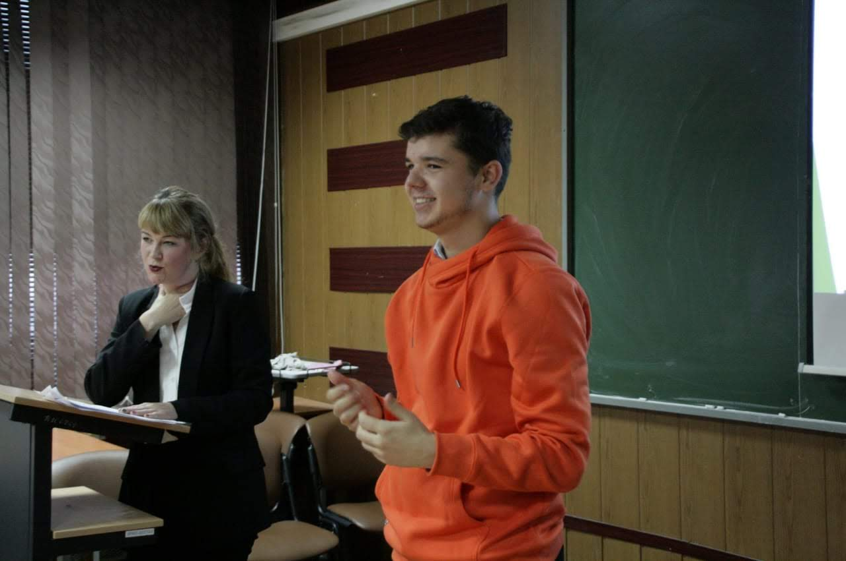
29 октября 2019 г, прошел мастер-класс
«ОСНОВЫ ЖЕСТОВОГО ЯЗЫКА, УМЕЙ ОБЩАТЬСЯ»,
организованный Добровольческим центром «От сердца к сердцу»,
в рамках реализации проекта «Инклюзивные игры – Давай найдем слова»

Slide 11
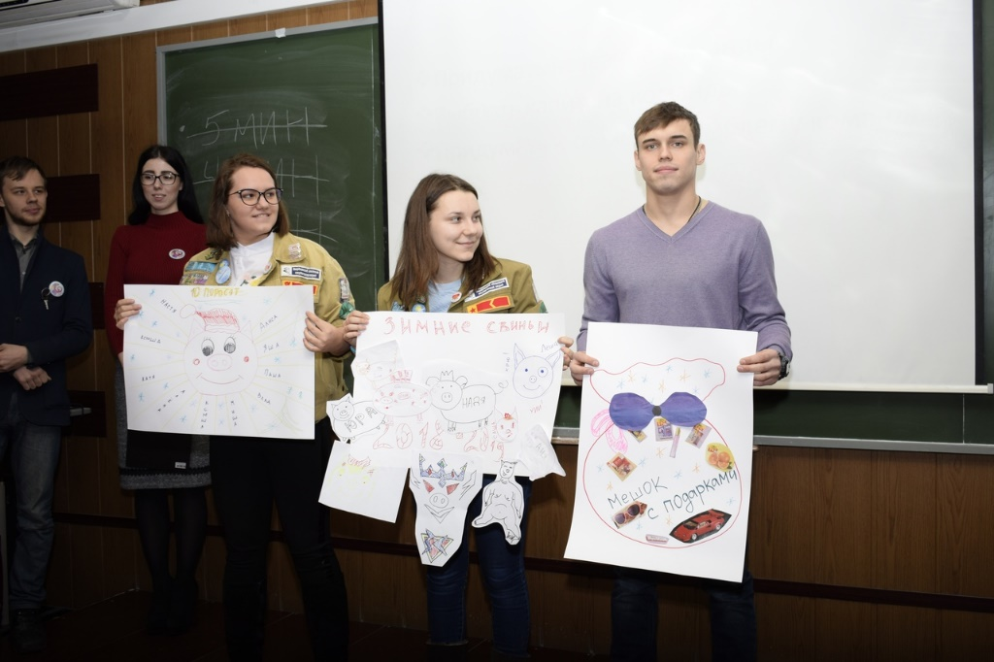
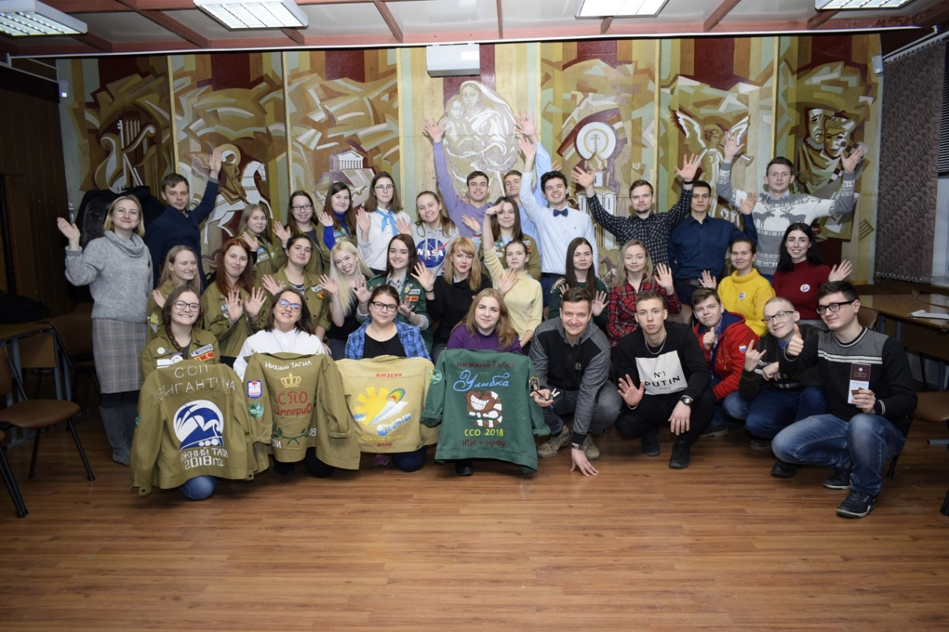
17 декабря 2018 года на базе НТГСПИ (ф) РГППУ,
мероприятие в рамках проекта «Инклюзивные игры – Давай найдем слова», организованное Добровольческим центром «От сердца к сердцу»
Мероприятие было посвящено Новому году. Команды состояли из студентов «Нижнетагильского техникума металлообрабатывающих производств и сервиса» (с ограничениями по слуху), студентов «Нижнетагильского государственного социально-педагогического института», а именно СПО "ИмпериО", СОП "Бригантина" и СПО "Веста" и студентов НТИ (УПИ) - ССО "Улыбка".

Slide 12
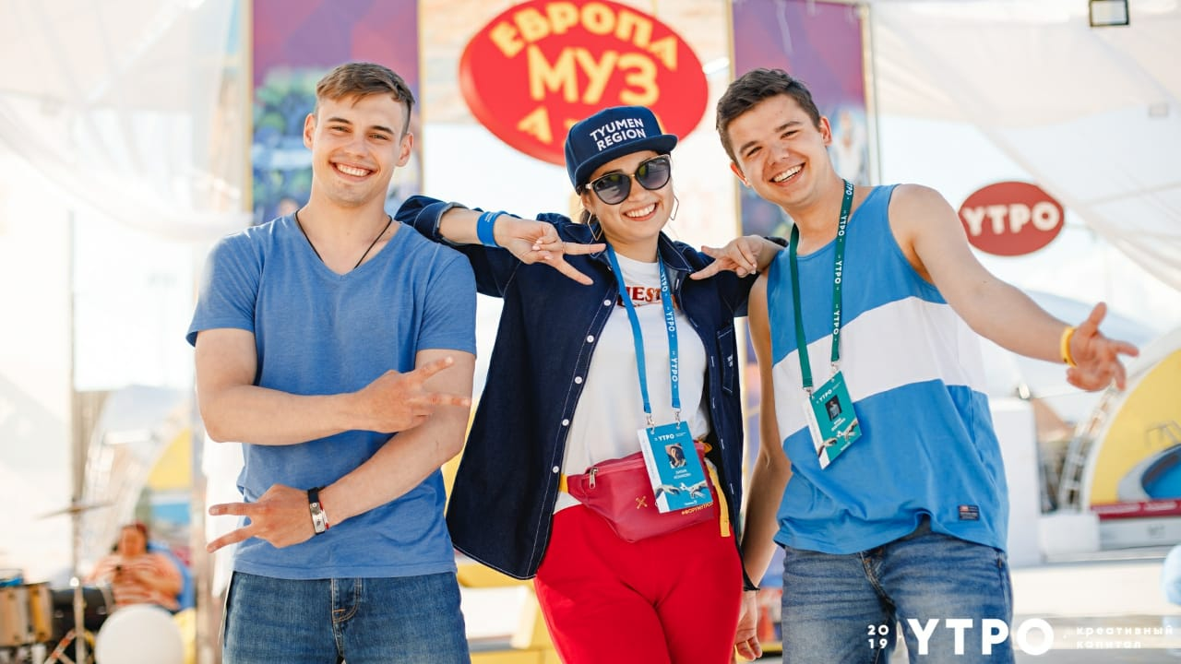
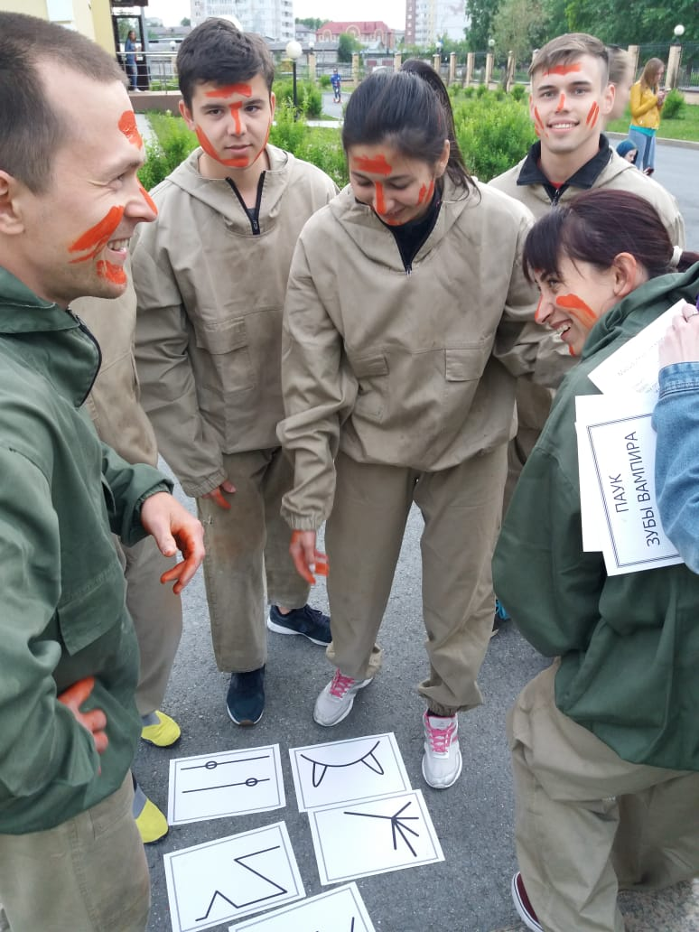
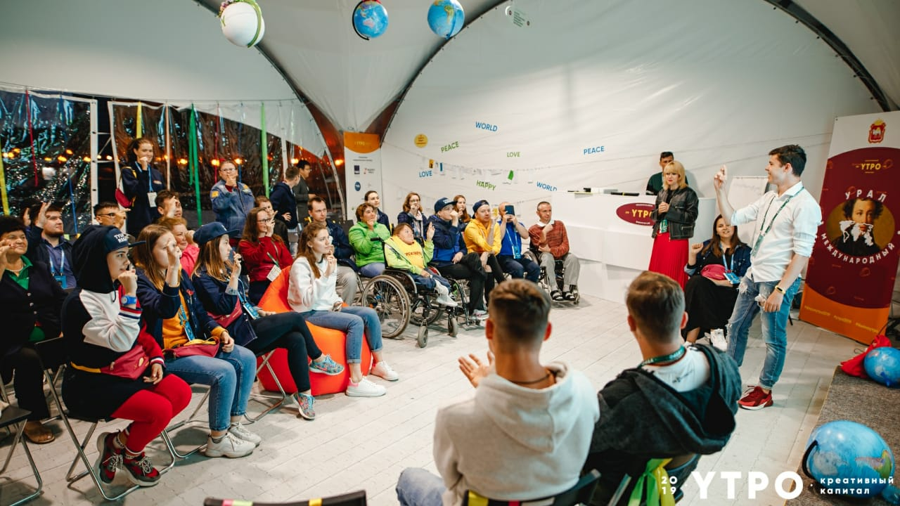
Форум молодежи Уральского
федерального округа «УТРО-2019»

Slide 13
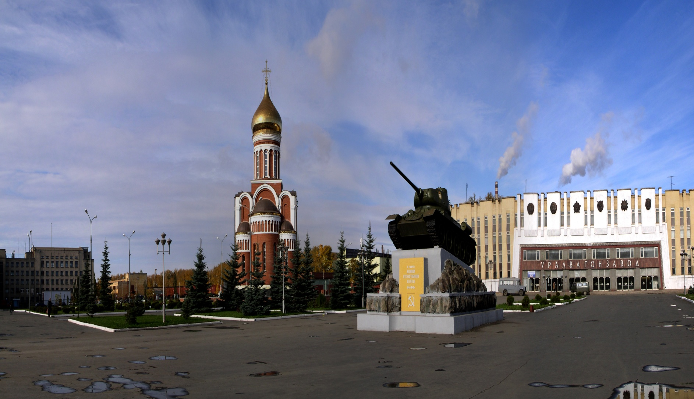
Наиболее эффективно складываются партнерские отношения между техникумом и
АО «НПК «Уралвагонзавод»

Slide 14
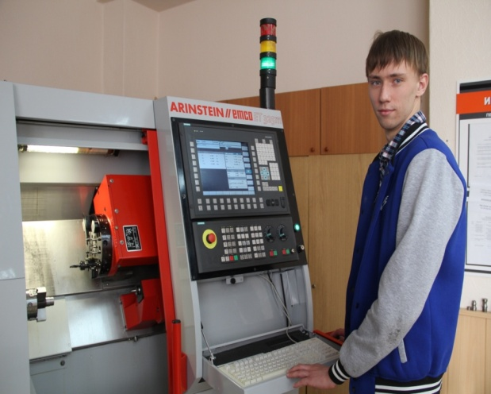
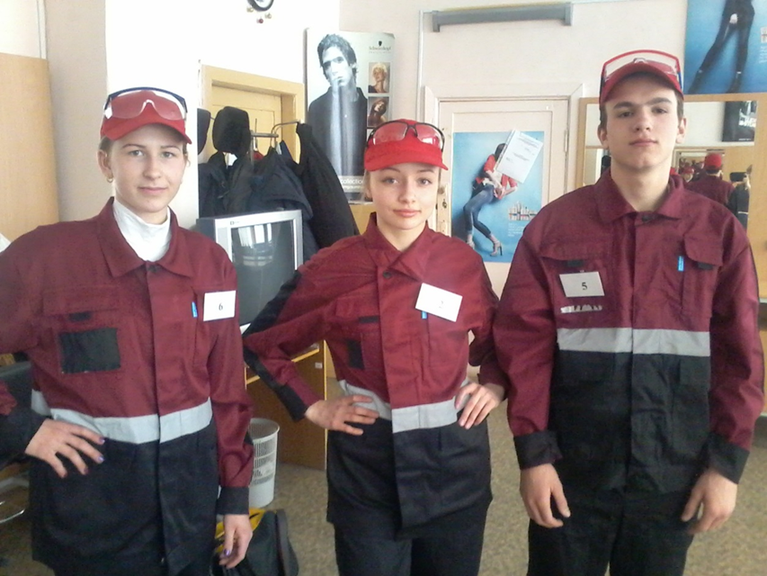
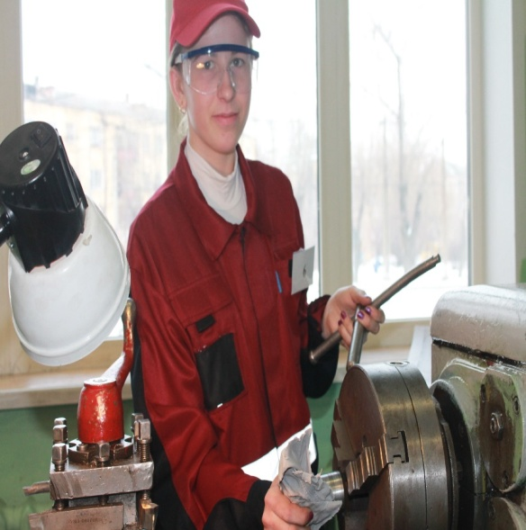
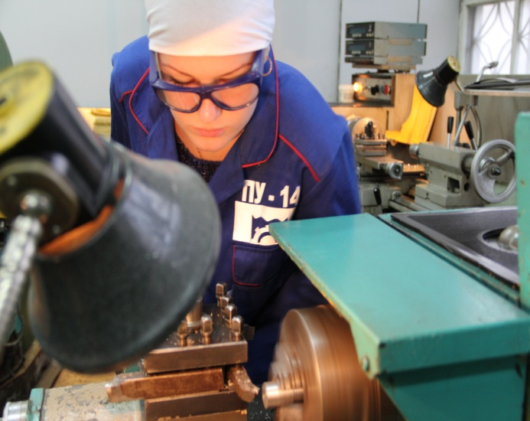
Многим выпускникам нашего техникума (инвалиды по слуху) присвоены повышенные разряды (4 и 5) по профессии Станочник(металлообработка)
В настоящее время выпускники являются наставниками в цехах корпорации для студентов, проходящих производственную практику

Slide 15
Выпускники
трудоустройство на Уралвагонзавод

Slide 16
Трудоустройство на Уралвагонзавод
(профессиональное обучение и
профессиональная подготовка)

Slide 17
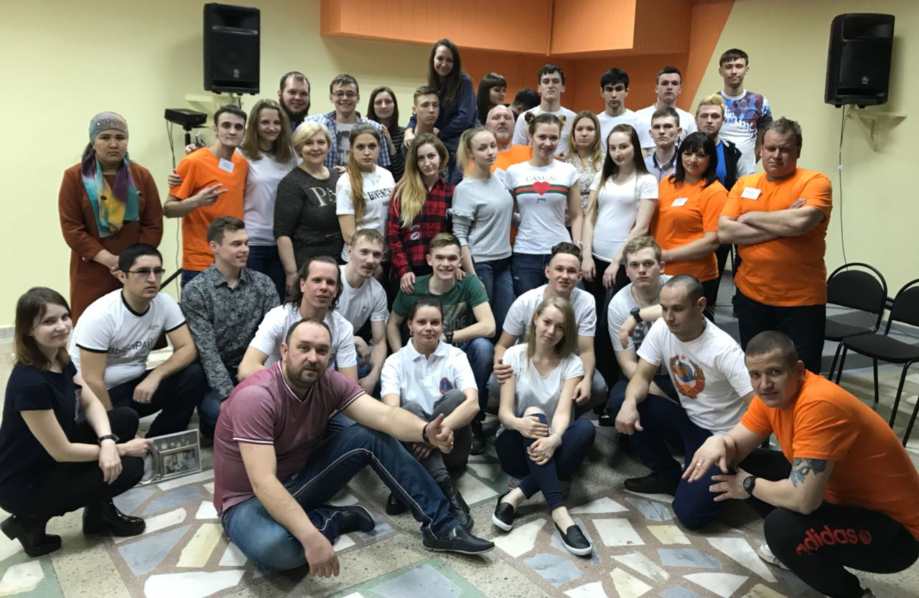
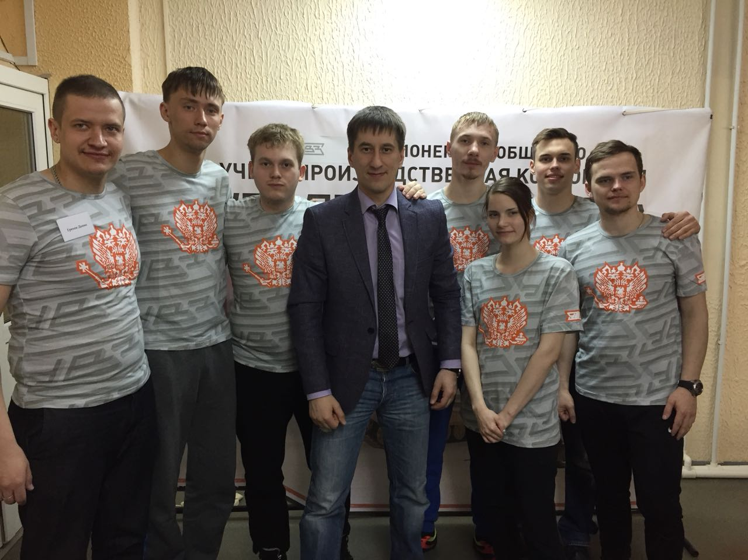
ФЕСТИВАЛЬ МОЛОДЕЖИ ГЛУХИХ
"ВСЕ В ТВОИХ РУКАХ"

Slide 18
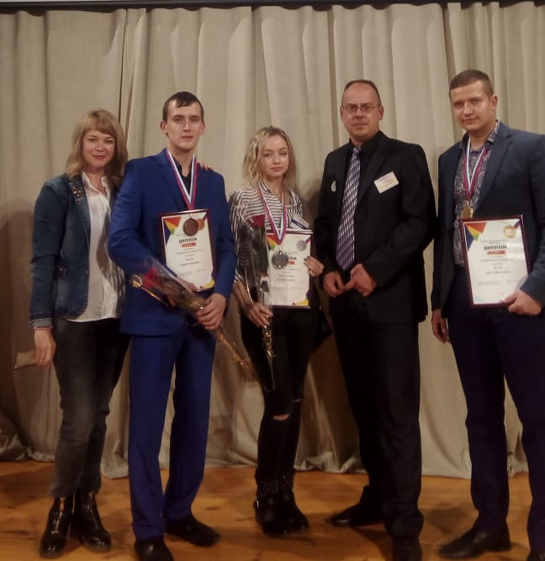
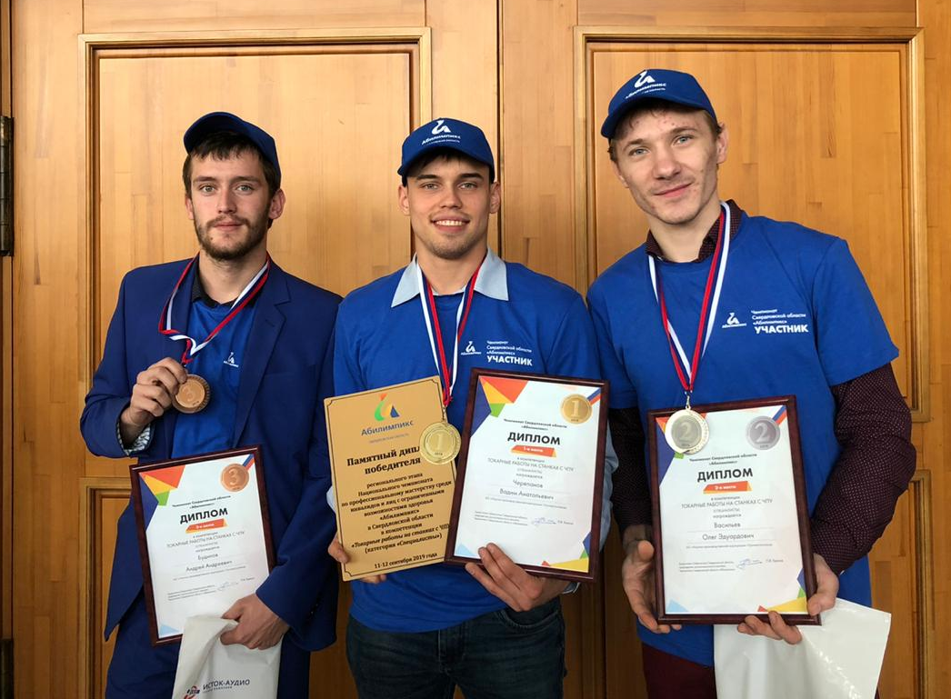
Региональные Чемпионаты Свердловской области по профессиональному мастерству среди инвалидов и лиц с ограниченными возможностями здоровья “Абилимпикс” 2017, 2018, 2019 года

Slide 19
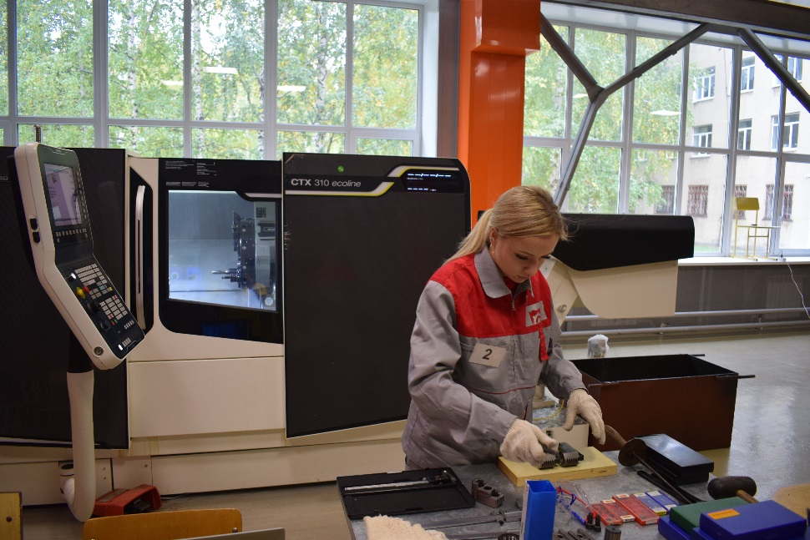
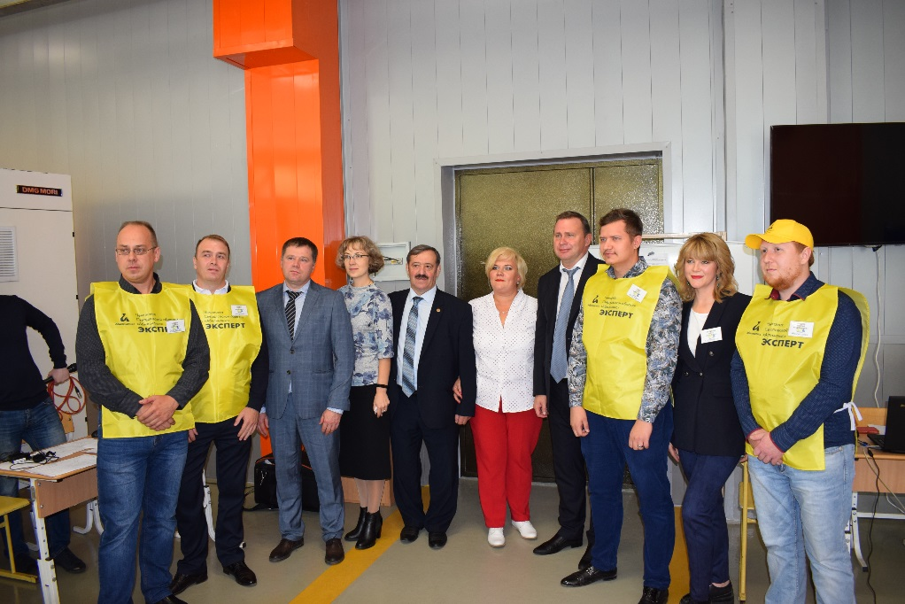
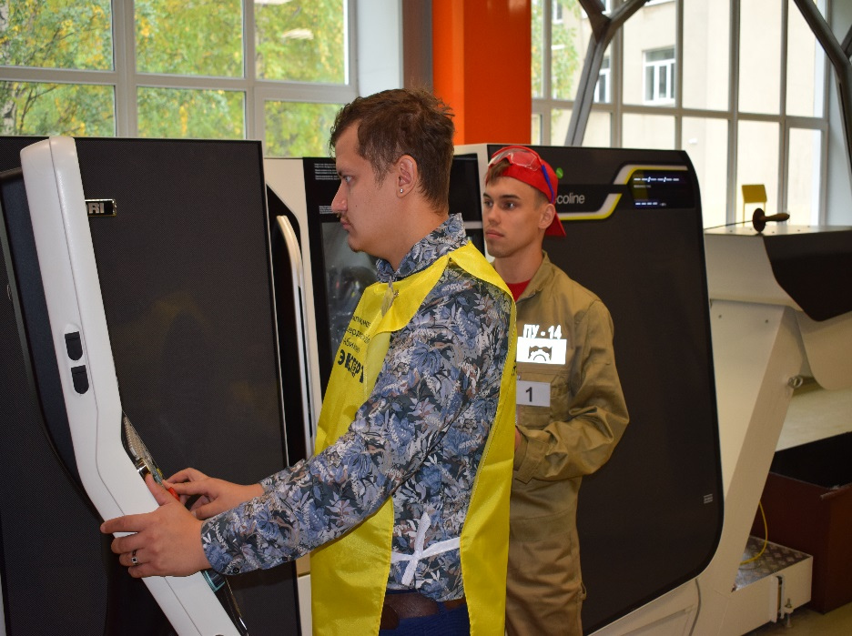
Региональный чемпионат Абилимпикс 2019 в НТТМПС

Slide 20
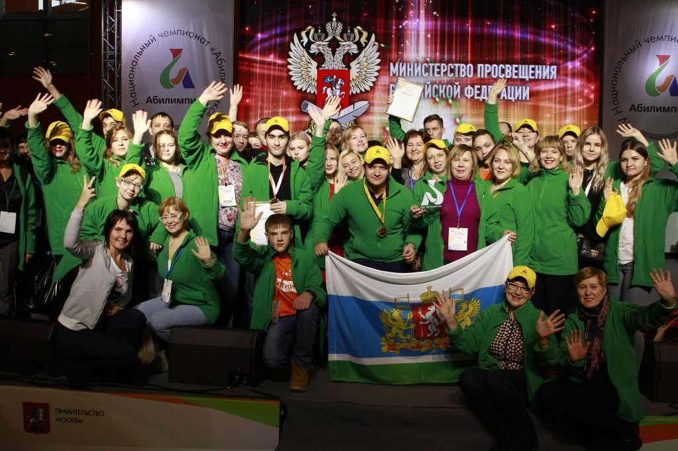
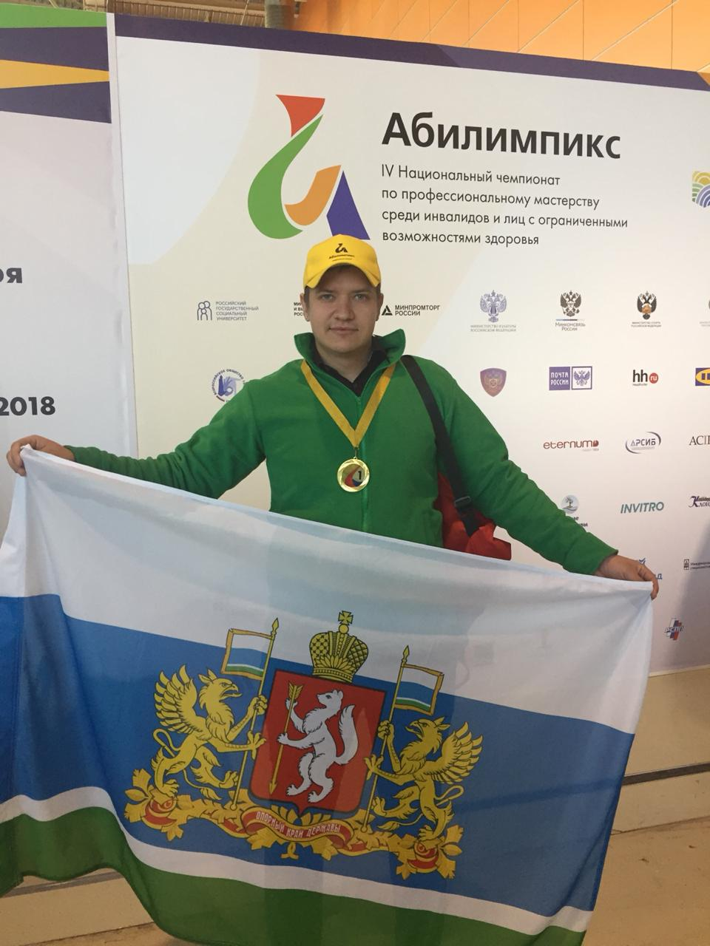
Национальный Чемпионат 2018

Slide 22
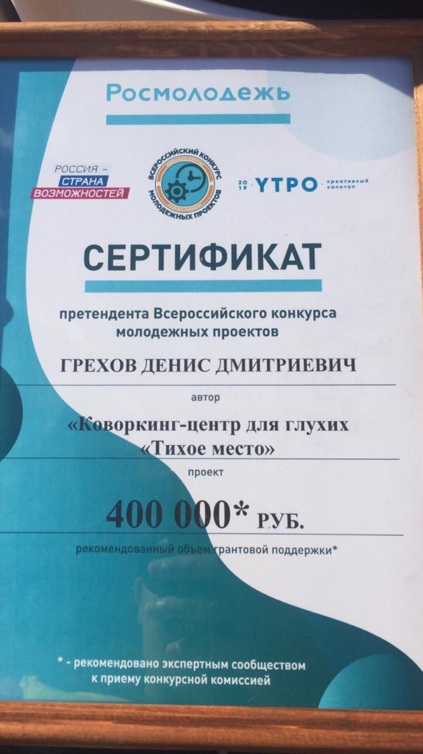
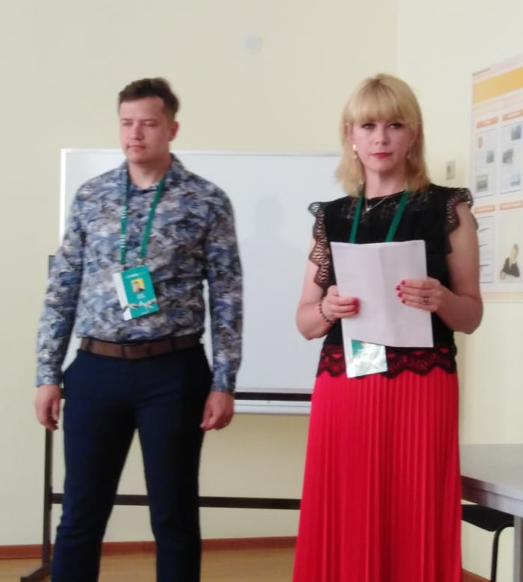
Форум молодежи Уральского
федерального округа «УТРО-2019»

Slide 24
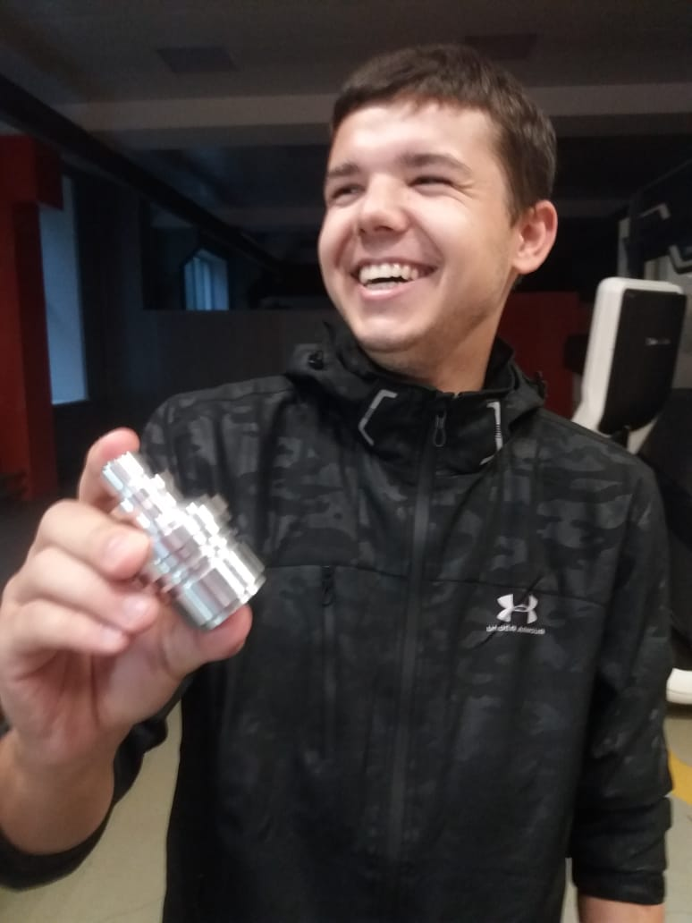
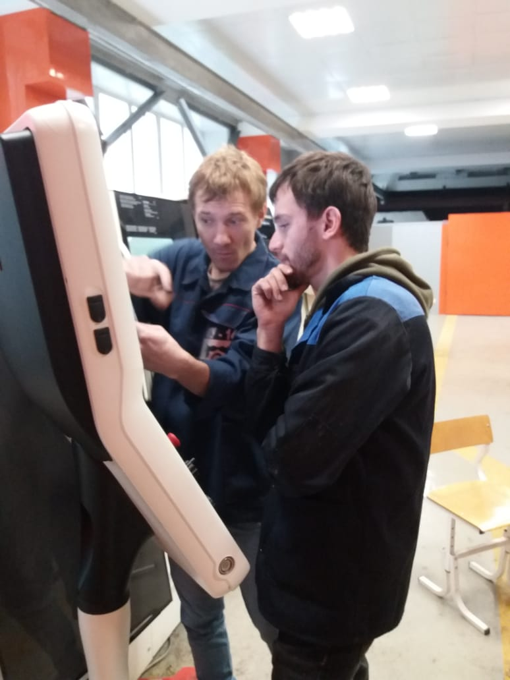
И снова в долгий путь……

Slide 25
СПАСИБО ЗА ВНИМАНИЕ

